Slide 1
Distribution d’énergie
•L’électricité circule depuis le lieu où elle est fabriquée jusqu’ à
l’endroit où elle est consommée, par l’intermédiaire d’un réseau de
lignes électriques aériennes ou souterraines. Il permet de transporter
et de distribuer l'énergie électrique sur l'ensemble du territoire
donné
•Un réseau dedistributionélectrique est la partie d'un réseau
électrique desservant les consommateurs.
.
Presenter par Kambwole Touro Gaston

Slide 2
Distribution d’énergie
Les consommateurs d’énergie étant répartis sur tout le territoire et souvent éloignés des grands centre de production d’énergie, sont de trois types :
Les grands consommateurs (HT ou HTB)
Les moyens consommateurs (MT ou HTA)
Les petits consommateurs (BT)
Pour ce faire, on passe par des postes de transformations HTB/HTA et HTA/BT en utilisant des réseaux de distribution
Presenter par Kambwole Touro Gaston

Slide 3
Distribution d’énergie
Il est donc important de connaitre les particularités de chaque type de réseau, car cela a une influence sur la conception et l’exploitation des postes de transformation, surtout en ce qui concerne :
Les dispositifs de protection
Les prises de terre
Le régime de neutre
Le choix de l’appareillage
Presenter par Kambwole Touro Gaston

Slide 4
Distribution d’énergie
Les sociétés de distribution d’énergie électrique distribuent généralement en HTA sous 20KV, mais il existe encore des réseaux en 5, 10, ou 15 KV parfois en 24, 30 ou 33 KV
Le courant de court-circuit au point de livraison est indiqué par le distributeur. Il peut varier entre 7 KA et 12,5 KA. Les valeurs correspondantes de puissance de CC sont alors de 250 ou 500 MVA
Presenter par Kambwole Touro Gaston

Slide 5
Distribution d’énergie
Les différents types de réseaux
Suivant le trajet de l’énergie depuis sa production jusqu’à son utilisation, il y a successivement différents types de réseaux dont les missions sont parfaitement définies :
Presenter par Kambwole Touro Gaston

Slide 6
Distribution d’énergie
1 Réseaux d’interconnexion et de transport :
Ces réseaux assurent le transport et l’interconnexion en très haute tension et en haute tension vers les points de consommation et de répartition.
Ces réseaux comprennent les centrales de production ainsi que les lignes et les postes de transformation, leurs rôles sont :
• Collecter l’énergie produite par les centrales et de l’acheminer vers les zones de consommation (fonction transport).
• Permettre une exploitation économique et sûre des moyens de production, et assurer une compensation des différents alias (fonction interconnexion).
Presenter par Kambwole Touro Gaston

Slide 7
Distribution d’énergie
2 Réseaux de répartition :
Ces réseaux comprennent les lignes de transport et les postes de transformation intermédiaires entre le réseau de transport et le réseau de distribution. Ce sont des réseaux haute tension, dont le rôle est de répartir l'énergie électrique au niveau régional.
Ils peuvent être aériens ou souterrains.
Presenter par Kambwole Touro Gaston

Slide 8
Distribution d’énergie
3 Réseaux de distribution:
Ils ont pour rôle de fournir aux réseaux d’utilisation la puissance dont ils ont besoin. Ils utilisent deux tensions :
Des lignes à moyenne tension (MT ou HTA) alimentées par des postes HT/MT et fournissant de l’énergie électrique, soit directement aux consommateurs importants soit aux différents postes MT/BT.
Des lignes à basse tension qui alimentent les usagers soit en monophasé soit en triphasée. Les réseaux MT font pratiquement partie, dans leur totalité des réseaux de distribution.
Presenter par Kambwole Touro Gaston

Slide 9
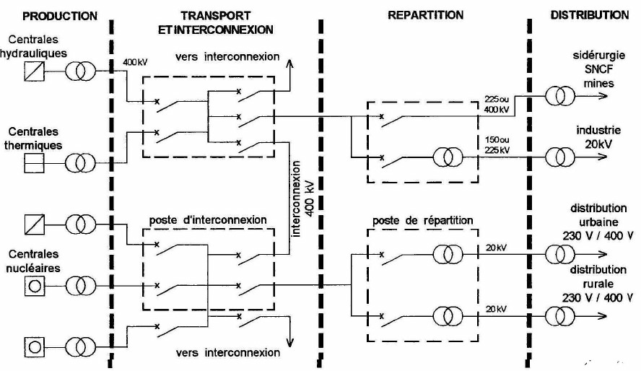
Distribution d’énergie
Presenter par Kambwole Touro Gaston

Slide 10
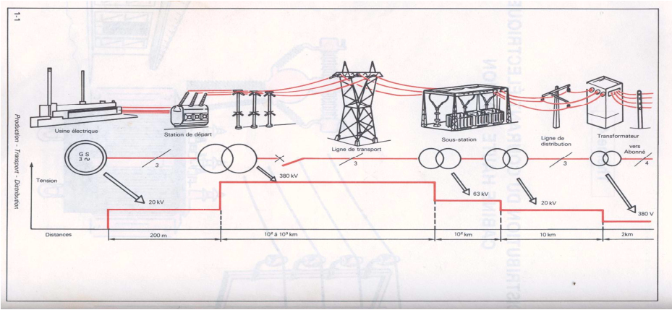
Distribution d’énergie
Presenter par Kambwole Touro Gaston

Slide 11
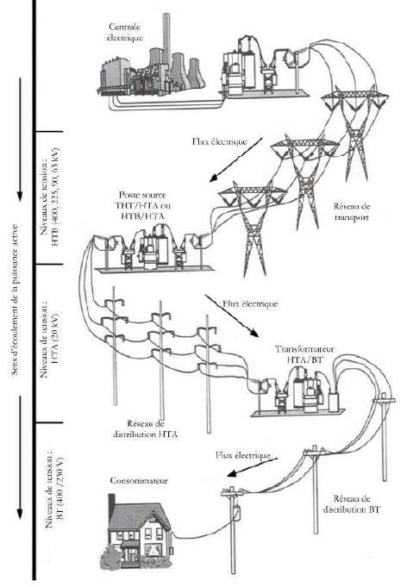
Distribution d’énergie
Presenter par Kambwole Touro Gaston

Slide 12
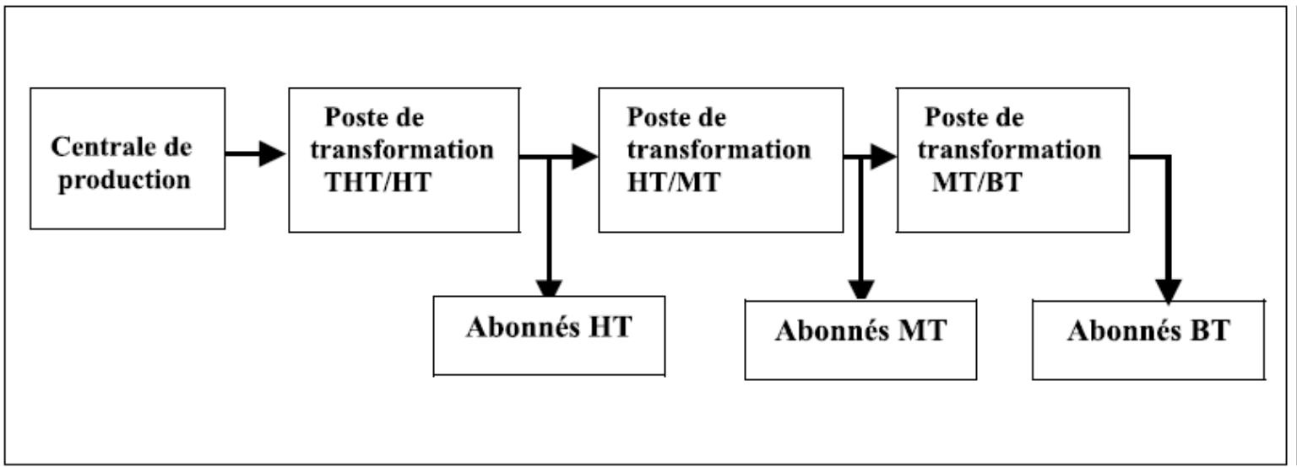
Distribution d’énergie
Presenter par Kambwole Touro Gaston

Slide 13
Distribution d’énergie
Les sociétés de distribution d’énergie électrique distribuent généralement en HTA sous 20KV, mais il existe encore des réseaux en 5, 10, ou 15 KV parfois en 24, 30 ou 33 KV
Le courant de court-circuit au point de livraison est indiqué par le distributeur. Il peut varier entre 7 KA et 12,5 KA. Les valeurs correspondantes de puissance de CC sont alors de 250 ou 500 MVA
Presenter par Kambwole Touro Gaston

Slide 14
Distribution d’énergie
Il y a deux types de réseaux HTA :
Le réseau HTA aérien (zone rurale)
Le réseau HTA souterrain (zone urbaine)
Ces réseaux peuvent alimenter différents types de postes de transformation :
Les postes extérieurs :
Postes sur poteau
Postes sous enveloppe préfabriquée
Les postes d’intérieur :
Postes maçonnés (postes ouverts)
Postes en cellule préfabriquées
Presenter par Kambwole Touro Gaston

Slide 15
Distribution d’énergie
Dès que la puissance installée dépasse 66KVA, soit environ une centaine d’ampères, il est nécessaire de prévoir une alimentation en MT(HTA), exemple 20KV avec poste de transformation de 20KV/400V
Le poste de transformation s’appelle « Poste de livraison». L’abonné peut choisir son régime de neutre.
Le rôle des réseaux de distribution : acheminer l’énergie très localement des postes sources vers les clients
Presenter par Kambwole Touro Gaston

Slide 16
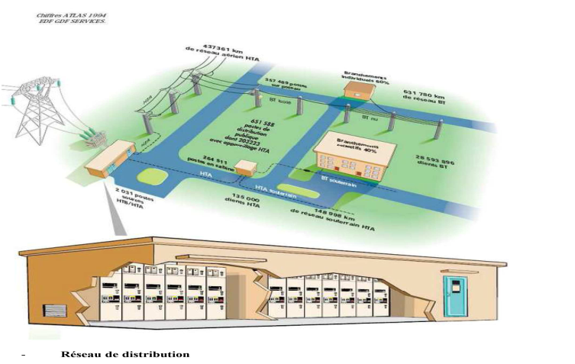
Distribution d’énergie
Presenter par Kambwole Touro Gaston

Slide 17
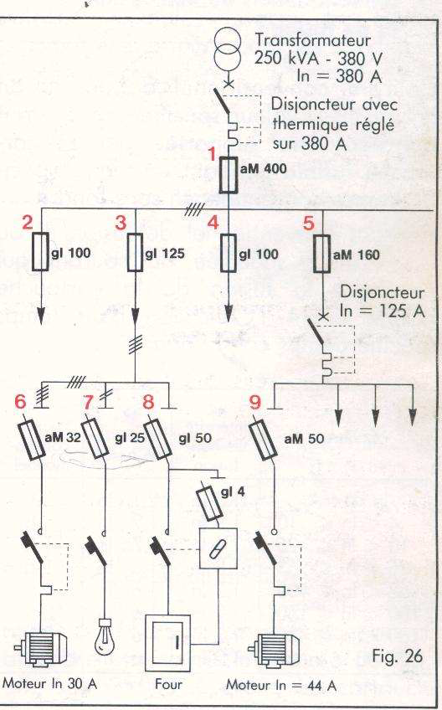
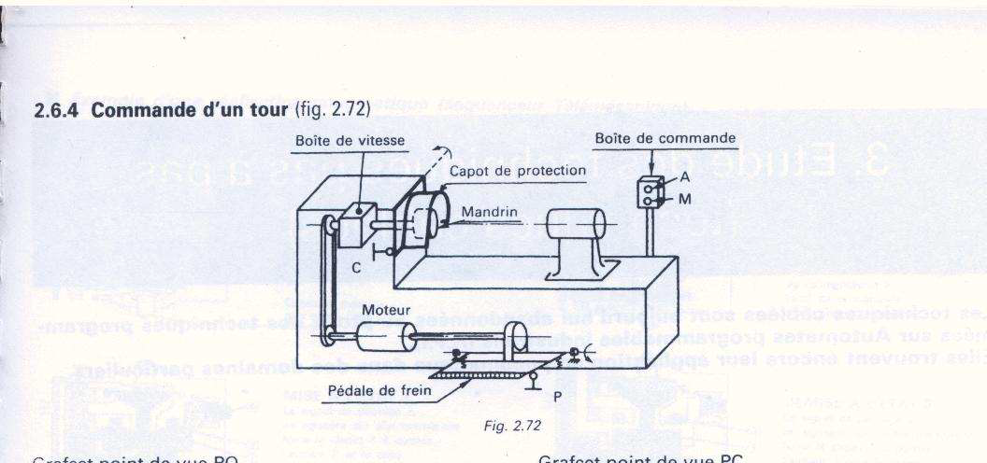
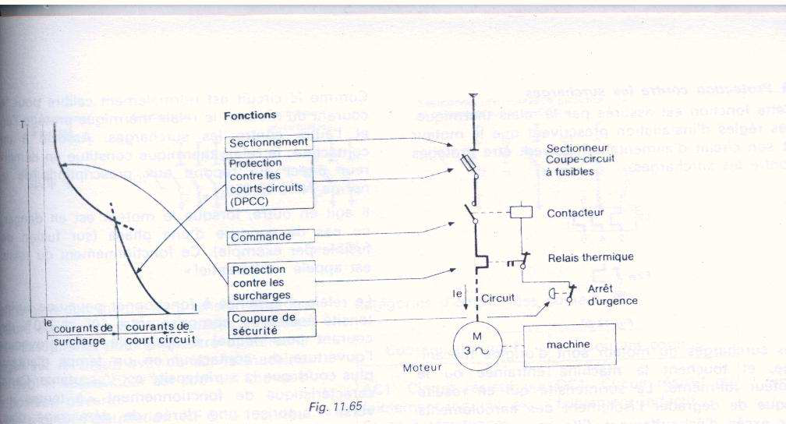
Distribution d’énergie
Presenter par Kambwole Touro Gaston

Slide 18

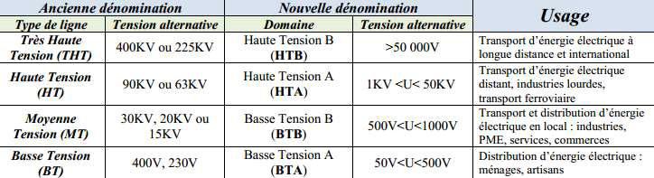
Distribution d’énergie
Presenter par Kambwole Touro Gaston

Slide 19
Distribution d’énergie
Les réseaux de distribution ont comme point de départ les postes sources.
Ils comportent des transformateurs HTB/HTA à partir desquels la HTB est distribuée en triphasé sans neutre et entre 5 et 33 kV (souvent 20kV).
Les transformateurs HTB/HTA peuvent être couplés.
Presenter par Kambwole Touro Gaston

Slide 20
Distribution d’énergie
En aval des transformateurs, la partie HTA est constituée de cellules « arrivée », « couplage » et « départ ». A partir de ces départs, on réalise des schémas :
en « Antenne » ou « Simple dérivation»,
en « Boucle » ou « Coupure d'Artère »,
en « Double dérivation »,
Selon les besoins de continuité de service et de contraintes de coût.
Presenter par Kambwole Touro Gaston

Slide 21
Distribution d’énergie
1)Alimentationensimpledérivation(ouenantenne):
Chaquepostedetransformationestalimentéen« simple
dérivation»suruneartèreprincipaleousecondaire.Cetype
d’alimentationestsurtoututiliséendistributionruraleouaux
alentoursdesgrandesvilles,etenaérien.
Laseuleprotectionétantledisjoncteurdedépartduposte
source,toutdéfautsurleréseauprovoquelacoupuredetous
lesabonnésconcernésparledépartdupostesource.
Presenter par Kambwole Touro Gaston

Slide 22
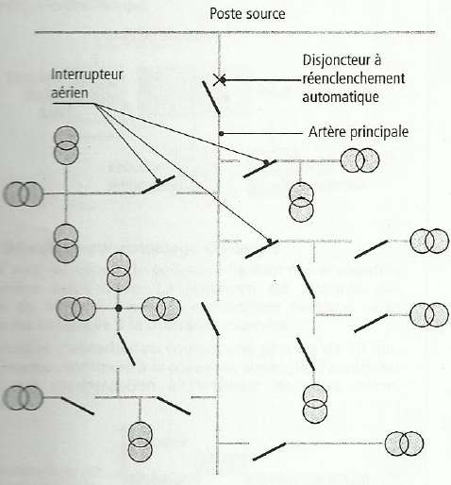
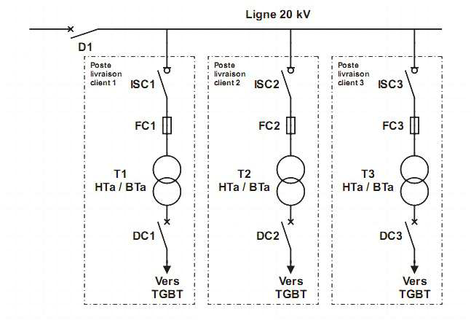
Distribution d’énergie
En cas de défaut sur un tronçon de câble ou dans un poste, les utilisateurs sont
privés d'alimentation le temps de la réparation.
Presenter par Kambwole Touro Gaston

Slide 23
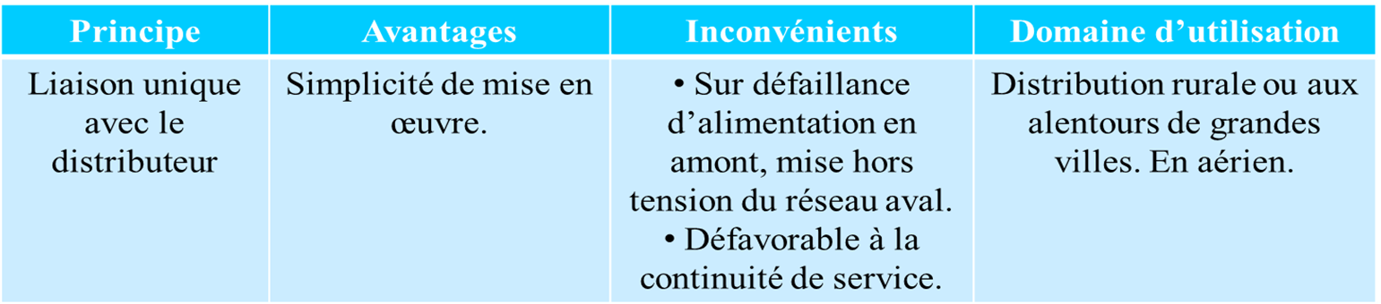
Distribution d’énergie
Presenter par Kambwole Touro Gaston

Slide 24
Distribution d’énergie
2)Alimentationencoupured’artère(ouenboucle):
TouslespostesMT/BT(HTA/BTA)sontbranchésendérivationsurune
boucle.Touslesappareilsdecoupuredel’artère,saufun,sontdonc
fermés.
Cetypederéseauestsurtoutréaliséensouterrainet,engénéral,en
milieuurbain.
Encasdedéfautsurunepartiedelaboucle,onpeuttoujours
alimentertouslespostesenouvrantlaboucleàl’endroitdudéfaut.
Presenter par Kambwole Touro Gaston

Slide 25
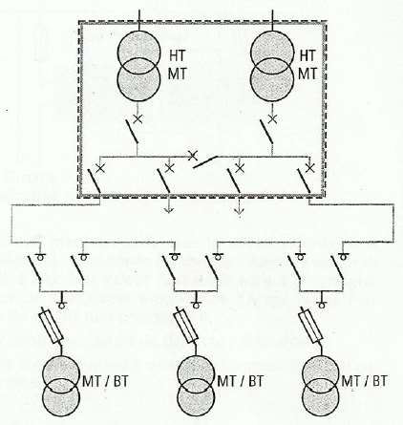
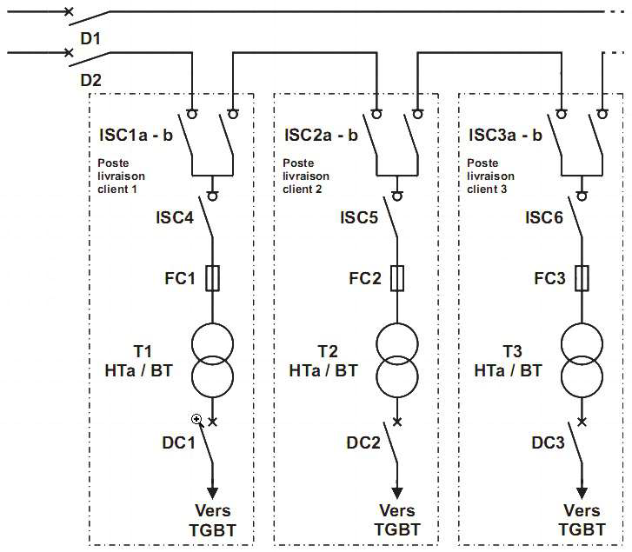
Distribution d’énergie
En cas de défaut sur un tronçon de câble ou dans un poste, on isole le tronçon en défaut par
l'ouverture des 2 appareils qui l'encadrent.
Presenter par Kambwole Touro Gaston

Slide 26
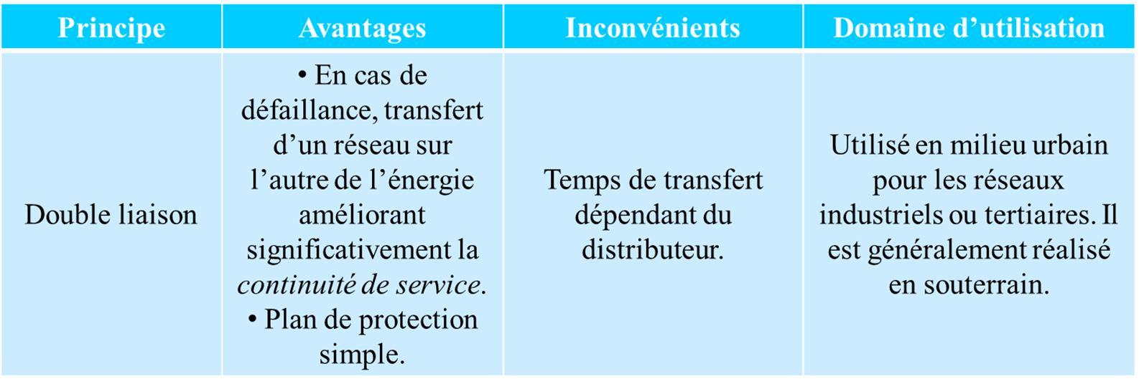
Distribution d’énergie
Presenter par Kambwole Touro Gaston

Slide 27
Distribution d’énergie
3)Alimentationendoubledérivation:
Chaque poste est alimenté par deux câbles avec permutation
automatiqueencasdemanquedetensionsurl’unedesdeuxarrivées.
Cettedispositionestutiliséedanslesgrandesvilles.
Presenter par Kambwole Touro Gaston

Slide 28
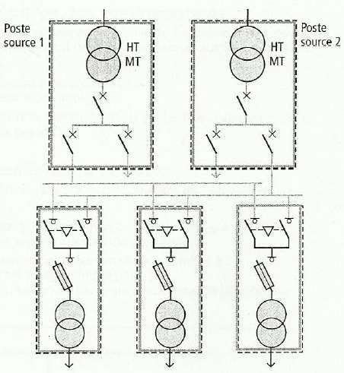
Distribution d’énergie
Presenter par Kambwole Touro Gaston

Slide 29
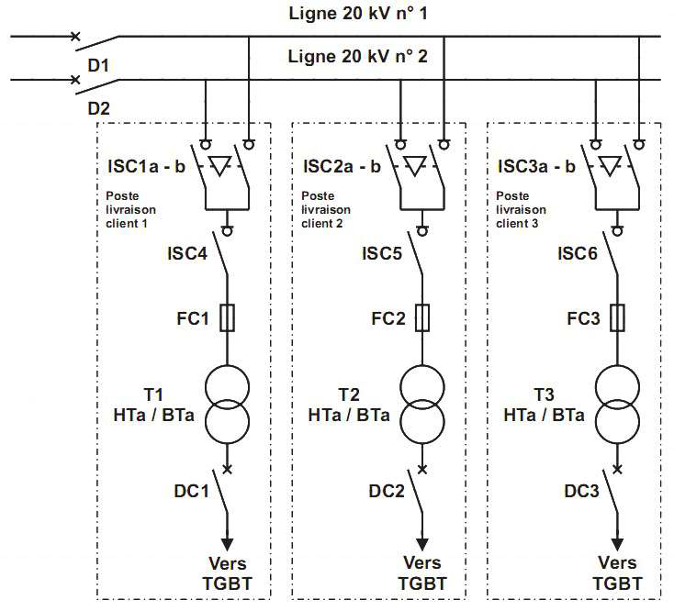
Distribution d’énergie
Presenter par Kambwole Touro Gaston

Slide 30
Distribution d’énergie
En cas de défaut sur l'une des lignes, l'alimentation de l'abonné est permutée sur la seconde.
On ne peut se connecter sur les deux arrivées en même temps grâce au
verrouillage mécanique présent entre les deux interrupteurs.
Presenter par Kambwole Touro Gaston

Slide 31
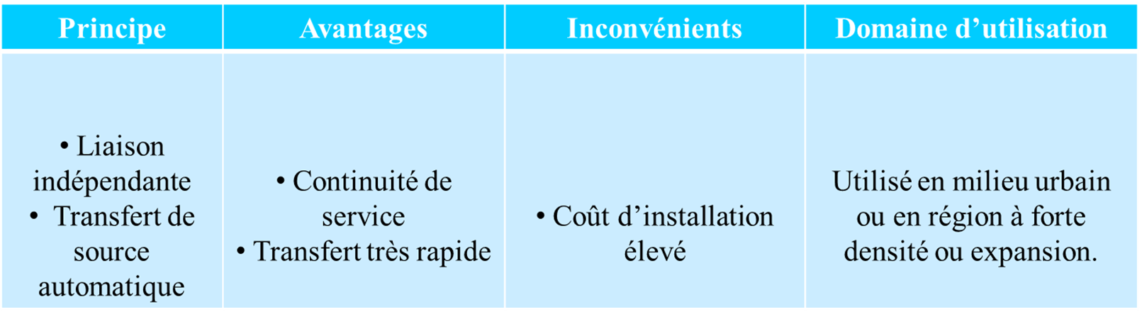
Distribution d’énergie
Presenter par Kambwole Touro Gaston

Slide 32
Distribution d’énergie
Les différents types de postes
de livraison HTA/BT
Presenter par Kambwole Touro Gaston

Slide 33
Distribution d’énergie
Les installations de branchement sont réglementées par des textes législatifs et des normes auxquels il conviendra de se reporter pour connaître les exigences et dispositions exactes propres à chaque application, on citera entre autres :
Presenter par Kambwole Touro Gaston

Slide 34
Distribution d’énergie
- norme NF C 13-200 : installations électriques à haute tension.
- norme NF C 13-100 : postes de livraison établis à l’intérieur d’un bâtiment et alimentés par un réseau de distribution publique.
- norme NF C 13-101 : postes de livraison semi-enterrés préfabriqués sous enveloppe, alimentés par un réseau de distribution publique.
- norme NF C 13-102 : postes de livraison simplifiés préfabriqués sous enveloppe, alimentés par un réseau de distribution publique.
- norme NF C 13-103 : postes de livraison sur poteau, alimentés par un réseau de distribution publique.
Presenter par Kambwole Touro Gaston

Slide 35
Distribution d’énergie
- norme NF C 14-100 : installations de branchement, comprises entre le réseau de distribution publique et l’origine des installations intérieures
- norme NF C 15-100 : installations électriques à basse tension
- arrêté du 2 avril 1991 : conditions techniques auxquelles doivent satisfaire les distributions d’énergie électrique
- décret du 14 novembre 1988 : protection des travailleurs dans les établissements utilisant l’énergie électrique (voir article 53 faisant obligation au chef d’établissement de faire procéder, avant mise en œuvre puis périodiquement, à une vérification par un organisme agréé).
Presenter par Kambwole Touro Gaston

Slide 36
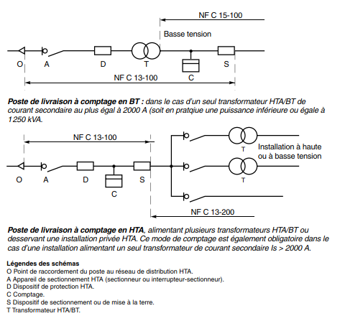
Distribution d’énergie
Presenter par Kambwole Touro Gaston

Slide 37
Distribution d’énergie
Dès que la puissance demandée dépasse 66 kVA, les entreprises industrielles ou tertiaires sont alimentées en haute tension 20 kV (HTA). L’étendue de leur site fait qu’elles sont généralement amenées à réaliser un réseau interne HTA.
L’alimentation d’une installation électrique est effectuée avec un poste de transformation HTA/BT qui est disposé au plus près des éléments consommateurs d’énergie. L’abonné livré en énergie électrique HTA (de 5 à 30 kV) peut choisir son schéma de liaison du neutre. Il n’est pas limité en puissance et il bénéficie d’une tarification plus économique.
Le poste de transformation HTA/BT s’appelle aussi poste de livraison.
Presenter par Kambwole Touro Gaston

Slide 38
Distribution d’énergie
1) Cahier des charges d’un poste de livraison:
C’est l’ensemble des documents qui permettent à l’installateur d’établir un poste de transformation entre le réseau MT du distributeur (5 à 20 kV SONABEL) et l’abonné (utilisateur d’énergie électrique).
.
Presenter par Kambwole Touro Gaston

Slide 39
Distribution d’énergie
a) Données de l’utilisateur:
Besoin en puissance: bilan des puissances
Position du poste: le poste de distribution doit être accessible au distributeur d’énergie (SONABEL)
Continuité d’alimentation souhaitée: étude des conséquences des coupures sur les arrêts de production.
Presenter par Kambwole Touro Gaston

Slide 40
Distribution d’énergie
b) Données du distributeur
Le distributeur doit préciser:
La nature du réseau (aérien ou souterrain);
La puissance de court-circuit;
La tension de service (de 5 à 20 kV);
Les variations possibles de tension (+ ou – 7%)
Le type d’alimentation: simple dérivation, double dérivation, coupure d’artère;
Les frais de raccordement au réseau MT;
La tarification de l’énergie
Presenter par Kambwole Touro Gaston

Slide 41
Distribution d’énergie
b) Données du distributeur.
Le distributeur doit préciser:
La nature du réseau (aérien ou souterrain);
La puissance de court-circuit;
La tension de service (de 5 à 20 kV);
Les variations possibles de tension (+ ou – 7%)
Le type d’alimentation: simple dérivation, double dérivation, coupure d’artère;
Les frais de raccordement au réseau MT;
La tarification de l’énergie.
Presenter par Kambwole Touro Gaston

Slide 42
Distribution d’énergie
2) Conception générale d’un poste de livraison:
Le poste de livraison comporte essentiellement de l’appareillage et un ou plusieurs transformateurs afin d’assurer les fonctions suivantes:
Dérivation du courant sur le réseau;
Protection du transformateur côté HTA;
Transformateur HTA/BT (MT/BT);
Protection du transformateur côté BT;
Comptage d’énergie.
Toutes les masses métalliques du poste sont reliées à la terre. Pour l’intervention dans le poste, les arrivées doivent être sectionnées et les câbles reliés entre eux et mis à la terre.
Presenter par Kambwole Touro Gaston

Slide 43
Distribution d’énergie
2) Conception générale d’un poste de livraison:
Le poste de livraison comporte essentiellement de l’appareillage et un ou plusieurs transformateurs afin d’assurer les fonctions suivantes:
Dérivation du courant sur le réseau;
Protection du transformateur côté HTA;
Transformateur HTA/BT (MT/BT);
Protection du transformateur côté BT;
Comptage d’énergie.
Toutes les masses métalliques du poste sont reliées à la terre. Pour l’intervention dans le poste, les arrivées doivent être sectionnées et les câbles reliés entre eux et mis à la terre.
Presenter par Kambwole Touro Gaston

Slide 44
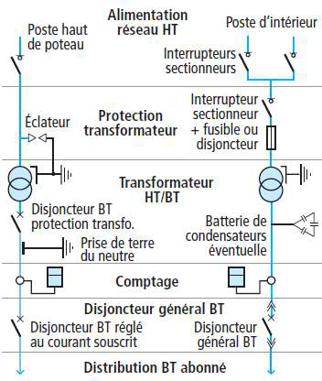
Distribution d’énergie
Presenter par Kambwole Touro Gaston

Slide 45
Distribution d’énergie
Lesdifférentstypesdepostes:
Presenter par Kambwole Touro Gaston

Slide 46
Distribution d’énergie
3.1)PostesHTA/BTenhautdepoteau
Letransformateuretl’appareillagesontfixéssurlepoteau,
l’alimentationestaérienne,ledéparts’effectueenaérienou
ensouterrain.
a)Protection:
➢Côté HT: protection contre la foudre par éclateur
«parafoudre»
➢CôtéBT:undisjoncteurprotègeletransformateurcontre
lessurintensités.
Presenter par Kambwole Touro Gaston

Slide 47
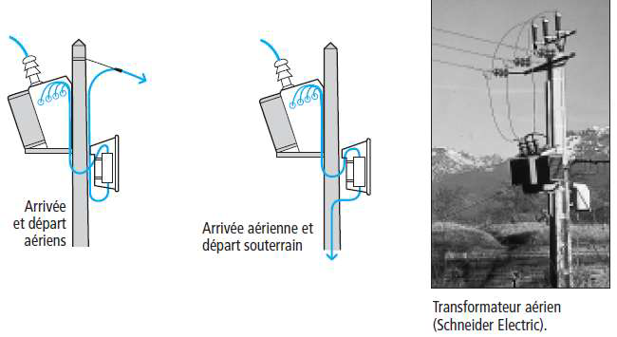
Distribution d’énergie
c)Raccordement:
Letransfo.estalimentéenaérien,ledépartBTs’effectuesoitenaérien,soitensouterrain.
Presenter par Kambwole Touro Gaston

Slide 48
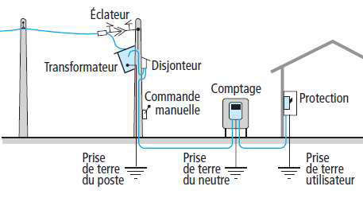
Distribution d’énergie
Presenter par Kambwole Touro Gaston

Slide 49
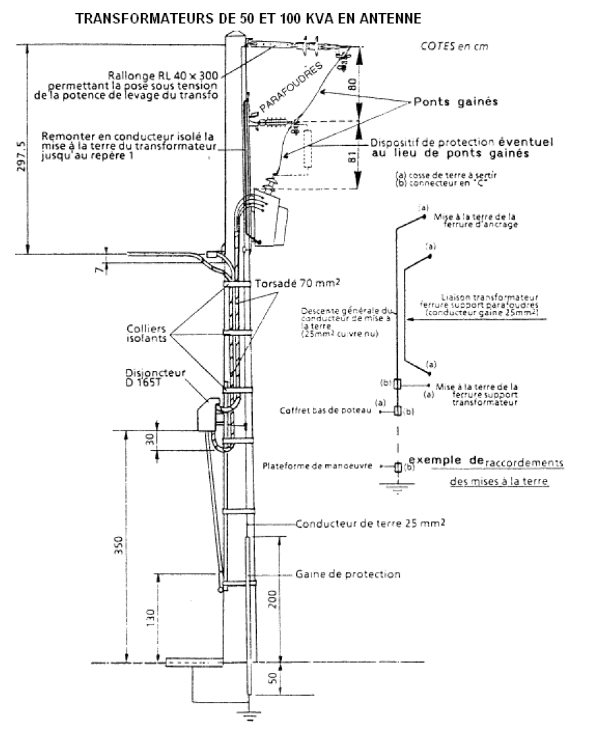
Distribution d’énergie
Presenter par Kambwole Touro Gaston

Slide 50
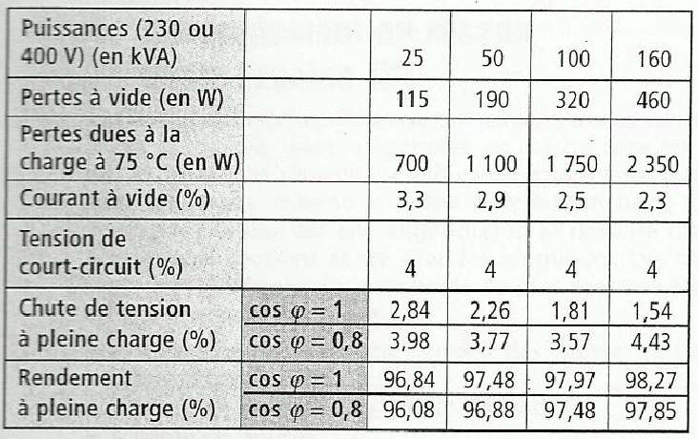
Distribution d’énergie
Presenter par Kambwole Touro Gaston

Slide 51
Distribution d’énergie
Postes préfabriqués monobloc
Ces postes peuvent être soit en bas de poteau, soit sur une plate-forme extérieure. Le raccordement s’effectue par câble soit au réseau aérien, soit au réseau souterrain.
Ces postes sont très compacts et leur mise en place est très rapide; il existe une grande variété selon le milieu (urbain ou rural), selon les puissances installées, ou le type d’alimentation (aérien ou souterrain)
a) Constitution:
Le tableau BT comporte un interrupteur avec fusibles ou un disjoncteur avec coupure visible.
La puissance du transfo est comprise entre 100 et 1000 kVA.
Ce type de poste est transporté par camion. Il est déposé sur une dalle en ciment.
Le montage consiste à raccorder les câbles d’arrivée et de départ.
Presenter par Kambwole Touro Gaston

Slide 52

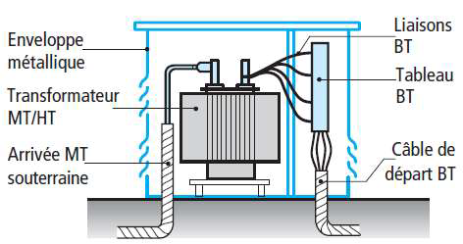
Distribution d’énergie
Presenter par Kambwole Touro Gaston

Slide 53

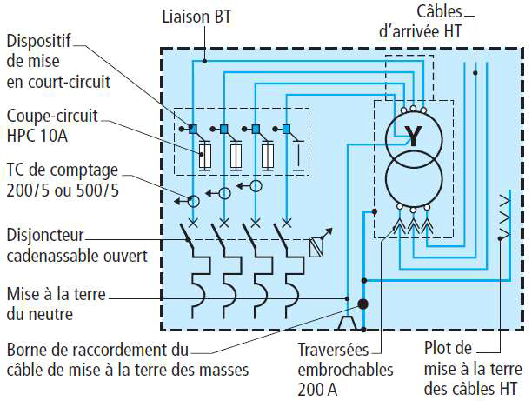
Distribution d’énergie
Cespostessonttrèscompactsetleurmiseenplaceesttrèsrapide.Ilenexisteunegrandevariétéselonlemilieu
(urbainourural),selonlespuissancesinstalléesetletyped’alimentation(enaérienouensouterrain).
Presenter par Kambwole Touro Gaston

Slide 54
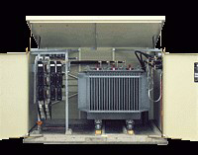
Distribution d’énergie
Presenter par Kambwole Touro Gaston

Slide 55
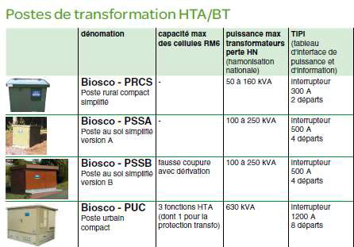
Distribution d’énergie
Presenter par Kambwole Touro Gaston

Slide 56
Distribution d’énergie
Postes maçonnés
L’installation d’un poste de livraison en intérieur se justifie lorsqu’on doit protéger l’appareillage HT et BT du poste contre les fortes variations de température, ou dans le cas de puissances importantes.
On distingue les postes dont l’appareillage HT est sous enveloppe métallique et les postes équipés d’appareillage HT sans enveloppe (appareillage fixé au mur).
Le matériel, dans ce dernier cas, est dit « ouvert ».
Presenter par Kambwole Touro Gaston

Slide 57
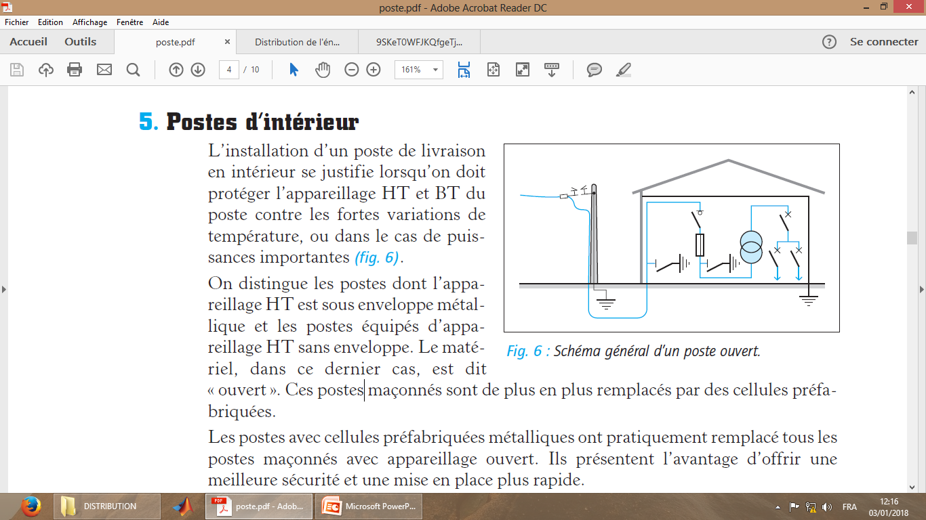
Distribution d’énergie
Presenter par Kambwole Touro Gaston

Slide 58
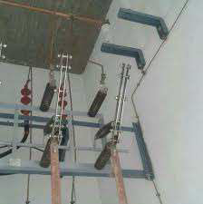
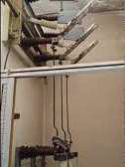
Distribution d’énergie
Presenter par Kambwole Touro Gaston

Slide 59
Distribution d’énergie
Remarque:
Les postes maçonnés sont de plus en plus remplacés par des cellules préfabriquées. Les postes avec cellules préfabriquées métalliques ont pratiquement remplacé tous les postes maçonnés avec appareillage ouvert. Ils présentent l’avantage d’offrir une meilleure sécurité et une mise en place plus rapide.
Presenter par Kambwole Touro Gaston

Slide 60
Distribution d’énergie
Postes avec cellules préfabriquées (ou cellules fonctionnelles)
Les postes avec cellules préfabriquées métalliques sont réalisés avec des cellules remplissant chacune une fonction.
Presenter par Kambwole Touro Gaston

Slide 61
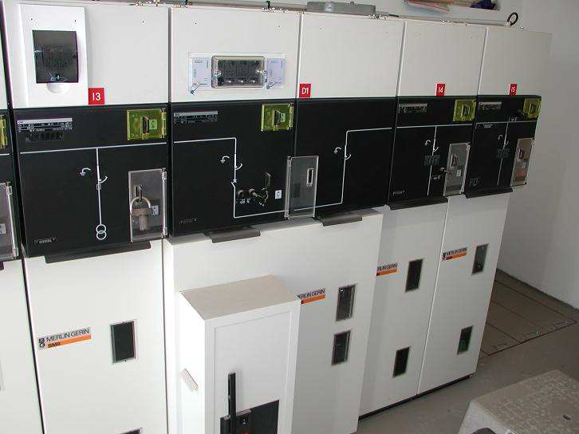
Distribution d’énergie
Presenter par Kambwole Touro Gaston

Slide 62
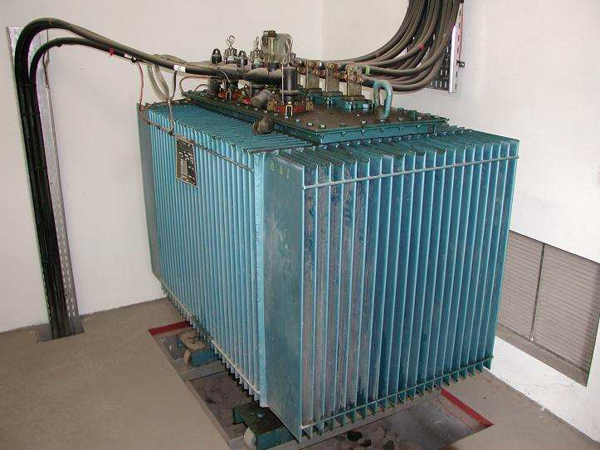
Distribution d’énergie
Presenter par Kambwole Touro Gaston

Slide 63
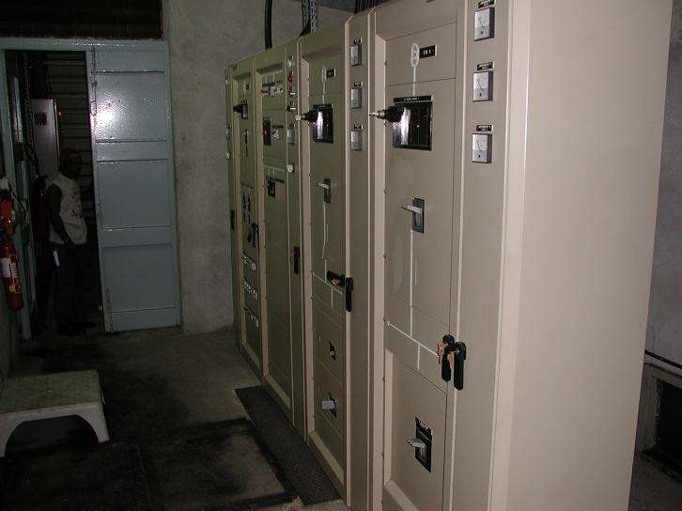
Distribution d’énergie
Presenter par Kambwole Touro Gaston

Slide 64
Distribution d’énergie
Différents types de cellules fonctionnelles
Les postes avec cellules préfabriquées métalliques sont réalisés avec des cellules remplissant chacune une fonction.
On distingue:
Les cellules d’arrivée ou de départ;
Les cellules de protection HTA;
Les cellules comptage.
Ces cellules sont juxtaposées à la demande et permettent de réaliser n’importe quelle disposition de poste de livraison.
Presenter par Kambwole Touro Gaston

Slide 65
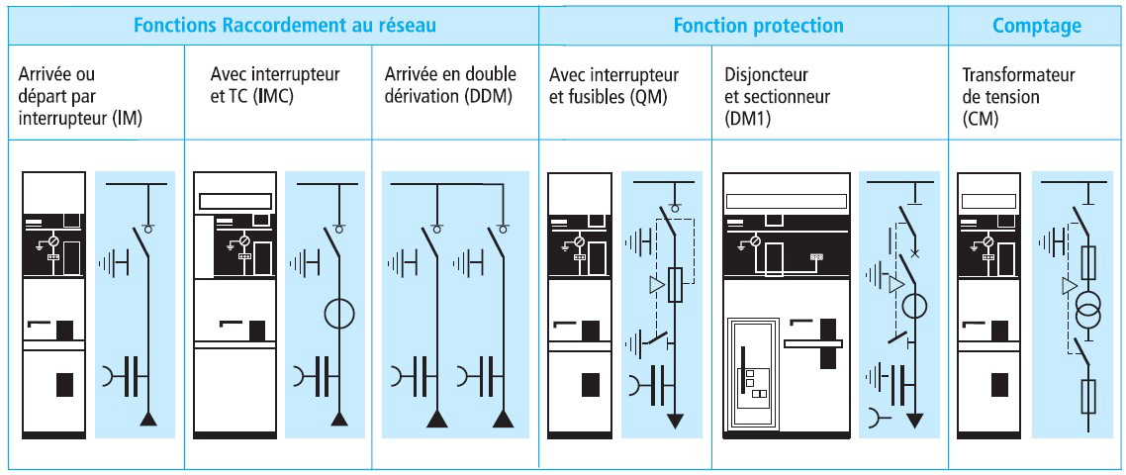
Distribution d’énergie
Presenter par Kambwole Touro Gaston

Slide 66
Distribution d’énergie
Association des Cellules fonctionnelles
Les appareils haute tension sont répartis en cellules individuelles qui par association permettent de réaliser de multiples schémas.
Ce système modulaire permet la construction de postes de répartition HT et de livraison avec grande souplesse.
Presenter par Kambwole Touro Gaston

Slide 67
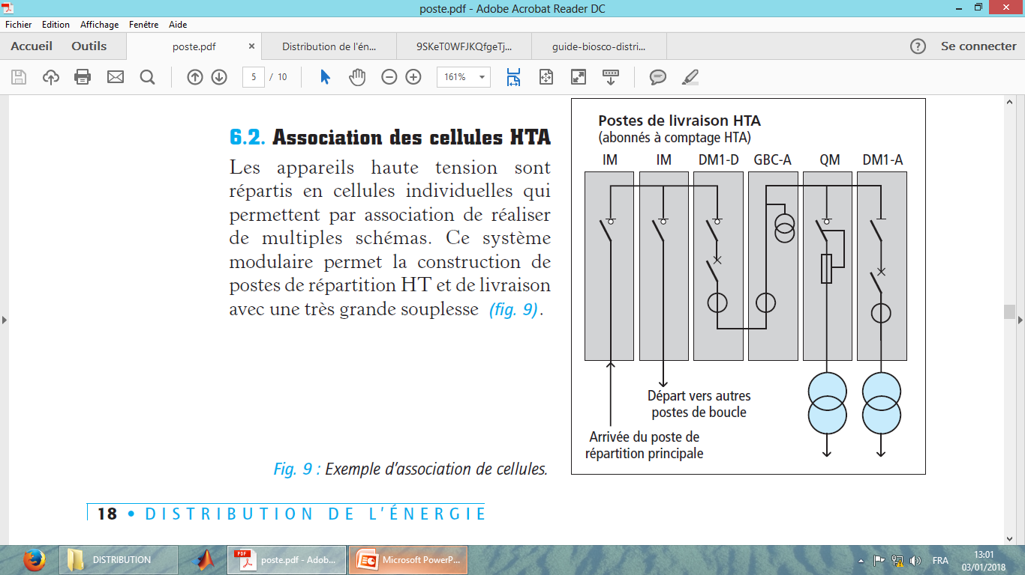
Distribution d’énergie
Presenter par Kambwole Touro Gaston

Slide 68
Distribution d’énergie
Réseaux aériens et souterrains HTA
Les lignes électriques de distribution sont normalement construites en triphasés (trois conducteurs). Il existe néanmoins dans certains pays une distribution en monophasé (exemple du SWER).
Presenter par Kambwole Touro Gaston

Slide 69
Distribution d’énergie
Réseaux aériens
Pour les réseaux aériens, du type arborescent, on distingue :
les lignes principales ou d’ossature de grande fiabilité, de forte section, bouclables de suite ou à terme ;
les lignes secondaires ou dérivation de plus faible section, constituant généralement des antennes ;
Ces lignes alimentent des postes de transformation HTA/BT constitués en « grappe » et sont équipés de points de sectionnement à ouverture télécommandée, manuelle ou automatique, ainsi que des « ponts » démontables sous tension.
Presenter par Kambwole Touro Gaston

Slide 70
Distribution d’énergie
Critères de conception
- hypothèses climatiques (vent, température, surcharges verticales) ;
- retournement et balancement des chaînes isolateurs ;
- hypothèse de vibration ;
- distances des conducteurs avec la masse ;
- hypothèses de conception (effort de déformation permanente, hauteur hors sol, distances aux obstacles latéraux)
- calculs mécaniques de la ligne ;
Presenter par Kambwole Touro Gaston

Slide 71
Distribution d’énergie
Supports
- Rôle : supporter les câbles électriques nus
- Caractéristiques :
hauteur ;
effort nominal ;
effort de déformation permanente.
Presenter par Kambwole Touro Gaston

Slide 72
Distribution d’énergie
- Nature :
Poteau bois :
► Avantages : léger, flexible, symétrie axiale, coût.
► Inconvénients : éffort disponible en tête faible (305 daN).
► Utilisation : réseau BT, régions givrées etc.
Poteau béton :
► Avantages : grande gamme de caractéristique, pas d’entretien.
► Inconvénients : fragile, lourd (0,7 à 2 tonnes), peu flexible.
► Utilisation : réseau MT/BT.
Poteau et pylône métallique :
► Avantages : facilité de mise en œuvre et d’ascension.
► Inconvénients : coût, entretien périodique (peinture).
► Utilisation : éclairage public (supports tubulaires), ligne MT/HT (support en treillis).
.
Presenter par Kambwole Touro Gaston

Slide 73
Distribution d’énergie
Armements
- Rôle : ensemble d’appareillage placé au sommet du support pour supporter et isoler les conducteurs électriques.
- Composition : ferrures, bras, isolateurs etc.
- Dispositions : drapeau, alterné (quinconce), triangle, nappe horizontale, nappe voûte etc.
Presenter par Kambwole Touro Gaston

Slide 74
Distribution d’énergie
- Isolateurs :
Rôle : isoler les conducteurs des masses.
Contraintes :
► Mécanique : traction des conducteurs et intempéries.
► Electrique : tension de service, surtensions atmosphériques.
Nature : verre, porcelaine, matériaux composites.
Types :
► Isolateurs rigides (ou en tiges) formés d’un bloc de verre ou de porcelaine scellé sur une ferrure (utilisation HTA).
► Isolateurs suspendus composés de plusieurs éléments associés en chaînes articulés (MT, HT, THT).
Presenter par Kambwole Touro Gaston

Slide 75
Distribution d’énergie
NB
les lignes principales (fortes sections > 75.5 mm²) sont construites sur isolateurs suspendus.
les secondaires (34.4 et 54.6 mm²) sont construites sur isolateurs rigides.
Autres accessoires :
protection contre les surtensions : éclateurs, parafoudres
autres équipements : œillets à rotule ou logement de rotule (ball-socket) etc.
Presenter par Kambwole Touro Gaston

Slide 76
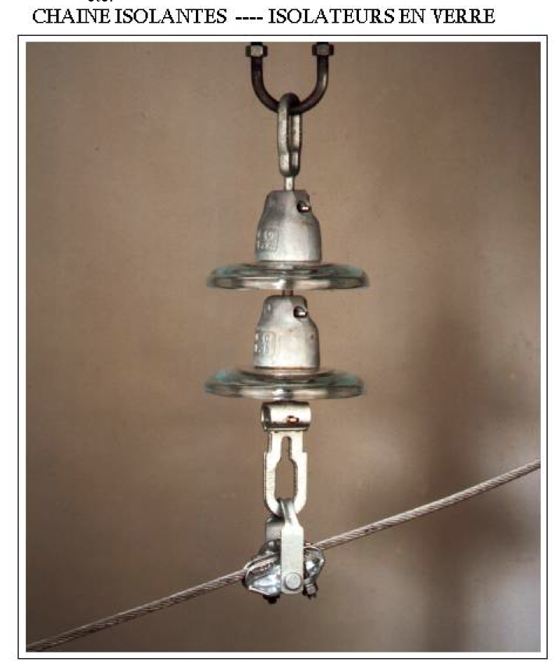
Distribution d’énergie
Presenter par Kambwole Touro Gaston

Slide 77
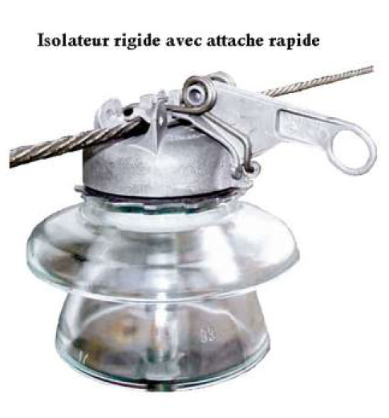
Distribution d’énergie
Presenter par Kambwole Touro Gaston

Slide 78
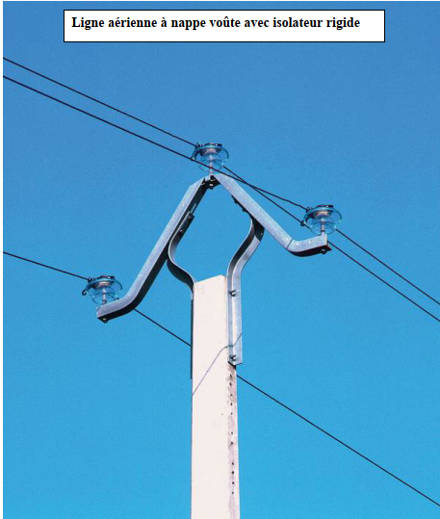
Distribution d’énergie
Presenter par Kambwole Touro Gaston

Slide 79
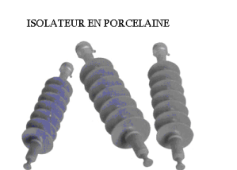
Distribution d’énergie
Presenter par Kambwole Touro Gaston

Slide 80
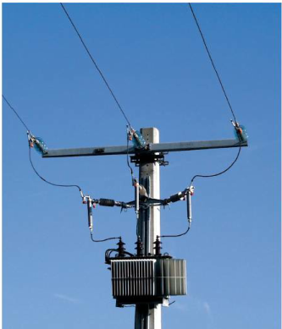
Distribution d’énergie
Presenter par Kambwole Touro Gaston

Slide 81
Distribution d’énergie
Interrupteur aérien
L’interrupteur aérien, placé en extrémité de ligne dans une structure de réseau HTA arborescente, permet d’isoler une grappe de postes, afin d’effectuer des travaux sur la ligne en aval.
Nous avons deux types d’interrupteur les IACM (Interrupteur Aérien à Commande Manuelle) et IAT (Interrupteur Aérien Télécommandé).
Presenter par Kambwole Touro Gaston

Slide 82
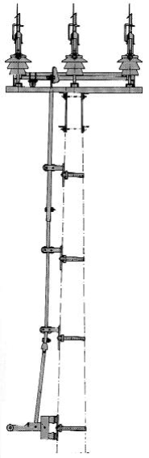
Distribution d’énergie
Presenter par Kambwole Touro Gaston

Slide 83
Distribution d’énergie
IAT
(voir document en annexe )
Presenter par Kambwole Touro Gaston

Slide 84
Distribution d’énergie
Interrupteur aérien
L’interrupteur aérien, placé en extrémité de ligne dans une structure de réseau HTA arborescente, permet d’isoler une grappe de postes, afin d’effectuer des travaux sur la ligne en aval.
Nous avons deux types d’interrupteur les IACM (Interrupteur Aérien à Commande Manuelle) et IAT (Interrupteur Aérien Télécommandé).
Presenter par Kambwole Touro Gaston

Slide 85
Distribution d’énergie
Le comptage
Presenter par Kambwole Touro Gaston

Slide 86
Distribution d’énergie
On distingue deux types de comptage en distribution HTA
1) Le comptage BT
2) Le comptage HTA
Presenter par Kambwole Touro Gaston

Slide 87
Distribution d’énergie
Comptage en BT
Ils sont régis par la norme NF C 13-100, ils ne comportent qu'un seul transformateur dont le courant secondaire est inférieur ou égal à 2000 A, soit une puissance inférieure ou égale à 1 250 kVA pour une tension composée de 400 V.
Presenter par Kambwole Touro Gaston

Slide 88
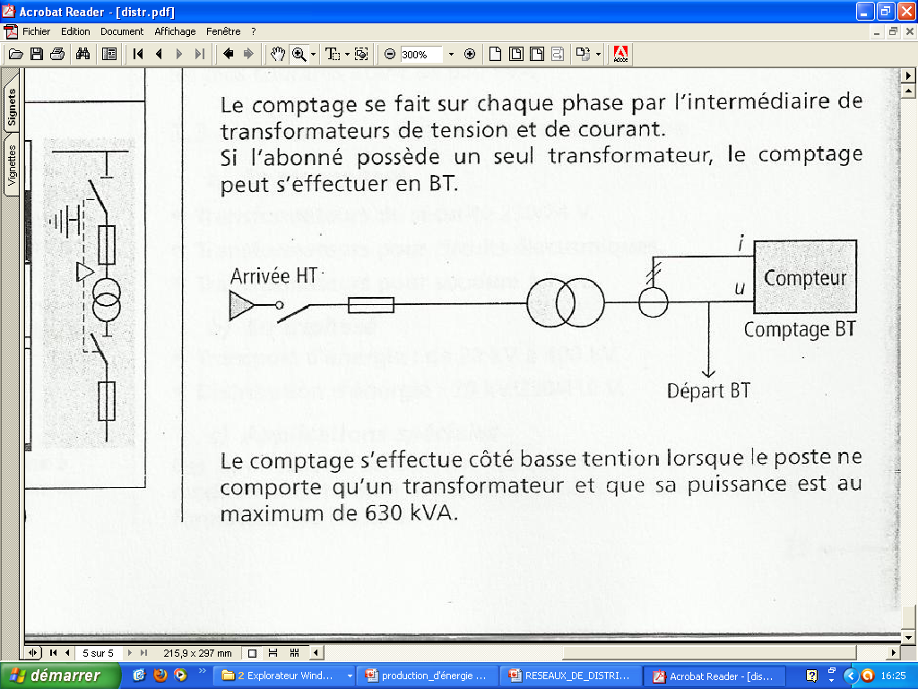
Distribution d’énergie
Comptage en BT
Le comptage s’effectue du côté basse tension lorsque le poste ne comporte qu’un transformateur et que sa puissance est au maximum 1250 kVA.
Comptage BT avec transformateur de courant seulement
Presenter par Kambwole Touro Gaston

Slide 89
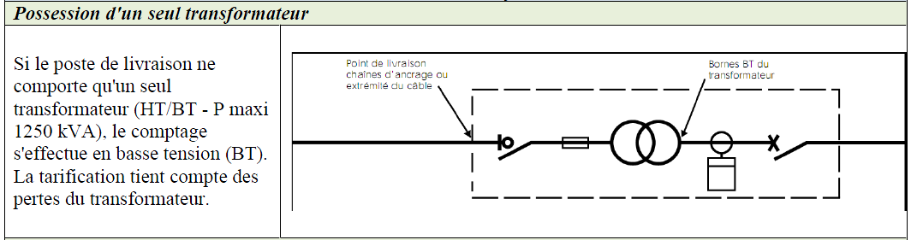
Distribution d’énergie
Comptage en BT
Comptage BT : les pertes (pertes fer et pertes joule) dans le transformateur sont considérés car le compteur ne tient pas compte de ces pertes
Presenter par Kambwole Touro Gaston

Slide 90
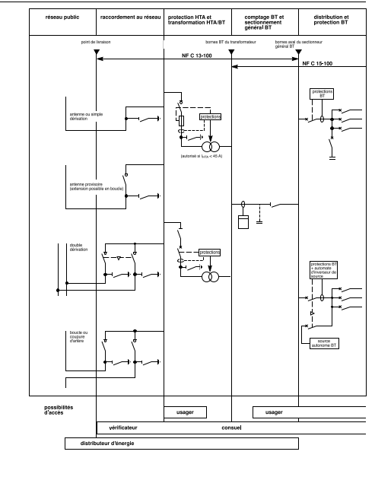
Distribution d’énergie
Comptage en BT
Presenter par Kambwole Touro Gaston

Slide 91
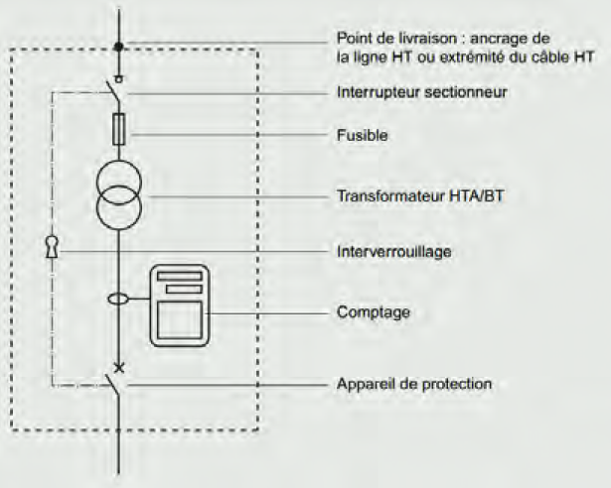
Distribution d’énergie
Sauf cas particulier, les postes sont à comptage basse tension lorsqu'ils comportent un seul transformateur HTA/BT dont le courant secondaire n'excède pas 2 000 A (1 250 kVA sous 410 V triphasé).
Comptage en BT
Presenter par Kambwole Touro Gaston

Slide 92
Distribution d’énergie
Comptage en HTA
Ils comportent plusieurs transformateurs ou un seul si son courant secondaire est supérieur à 2 000 A et peuvent comporter des départs HTA.
De façon identique aux postes de livraison à comptage BT, l'alimentation par le distributeur peut être en simple dérivation, coupure d'artère ou double dérivation.
Presenter par Kambwole Touro Gaston

Slide 93
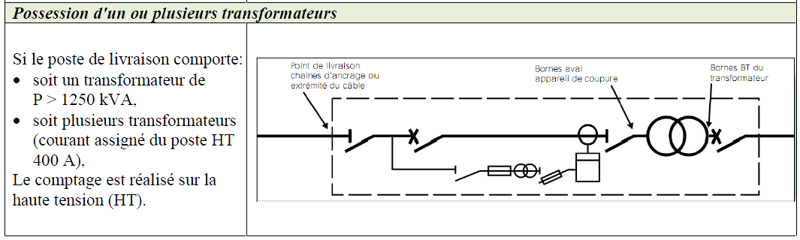
Distribution d’énergie
Comptage en HTA
Presenter par Kambwole Touro Gaston

Slide 94
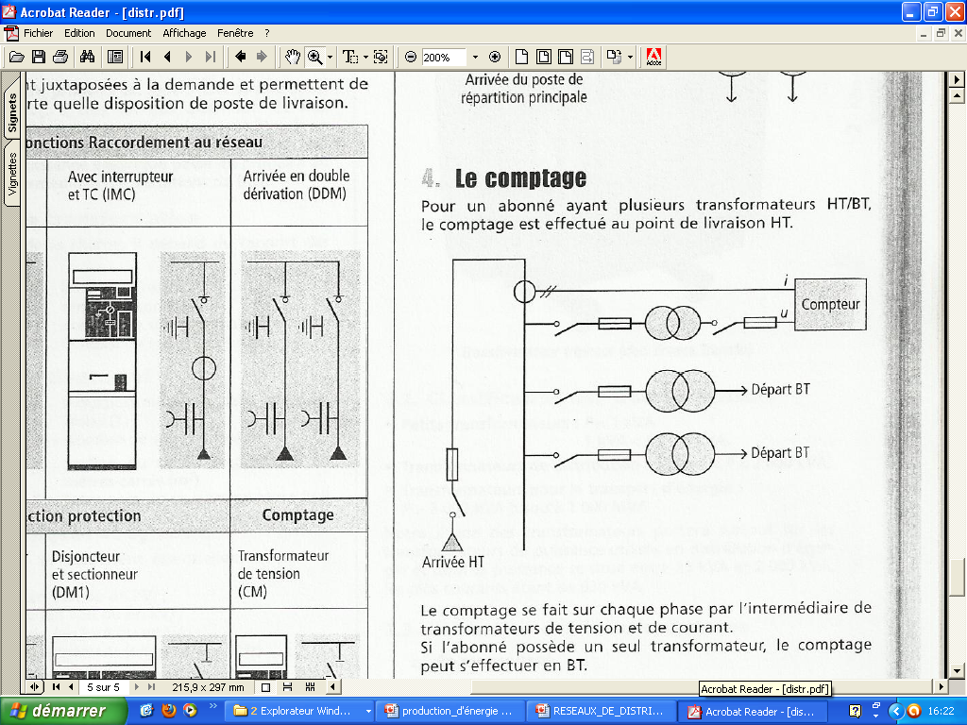
Distribution d’énergie
Comptage en HTA
Pour un abonné ayant plusieurs transformateurs HTA/BTA, le comptage est effectué au point de livraison HT.
Le comptage se fait sur chaque phase par l’intermédiaire de transformateurs de tension et de courant
Presenter par Kambwole Touro Gaston

Slide 95
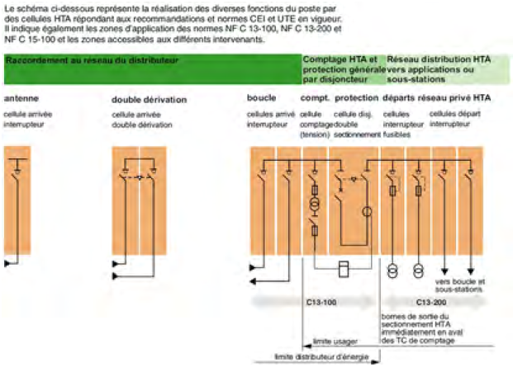
Distribution d’énergie
Comptage en HTA
Presenter par Kambwole Touro Gaston

Slide 96
Distribution d’énergie
Comptage en HTA
Ce dispositif de comptage est intégré à l'enveloppe mais le comptage se fait sur la partie HT.
Les pertes du ou des transformateurs sont comptabilisées.
L'utilisation d'un transformateur de tension en plus du transformateur de courant est nécessaire pour réaliser la mesure de la consommation d'énergie. ( voir exemple ci-dessous)
Presenter par Kambwole Touro Gaston

Slide 97
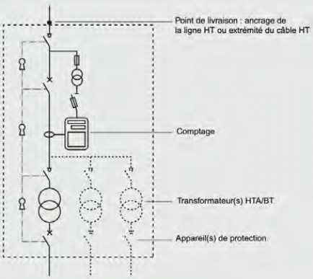
Distribution d’énergie
Comptage en HTA
Exemple : Alimentation HT à comptage sur la haute tension
Presenter par Kambwole Touro Gaston

Slide 98

Distribution d’énergie
Presenter par Kambwole Touro Gaston

Slide 99

Distribution d’énergie
Presenter par Kambwole Touro Gaston

